Slide 1
第一周汇报
基于知识图谱的离散数学AI助教问答库建设及数据分析反馈
2025年OUC-SRDP
汇报人：刘时利 时间：2024.11.25

Slide 2
目录
CONTENTS
研究概述
本周工作
问题总结
工作计划
Introduction
Achievement
Weakness
Planning

Slide 3
研究概述
研究背景
工作内容
Introduction

Slide 4
项目简介
项目名称 基于知识图谱的离散数学AI问答和数据分析及反馈
“
本项目旨在基于知识图谱技术构建一个智能问答系统，提升超星学习通AI助教在离散数学领域的问答准确性。通过从学生和教师处收集常见的离散数学问题，扩充现有的问答库，并结合现有的知识图谱结构，使AI助教能够理解并准确回答学生的提问。系统设计包括知识图谱的进一步优化、NLP解析用户问题、问答库的集成及实时反馈收集。最终，项目将通过数据分析报告呈现系统运行中的常见问题和知识盲点，支持未来教学的改进方向，为学生提供更加智能化的学习辅助工具。
扩充问答库，优化知识图谱
构建智能问答系统
提升超星学习通AI助教能力
辅助学生学习

Slide 5
本周工作
目标计划
完成情况
Achievement

Slide 6
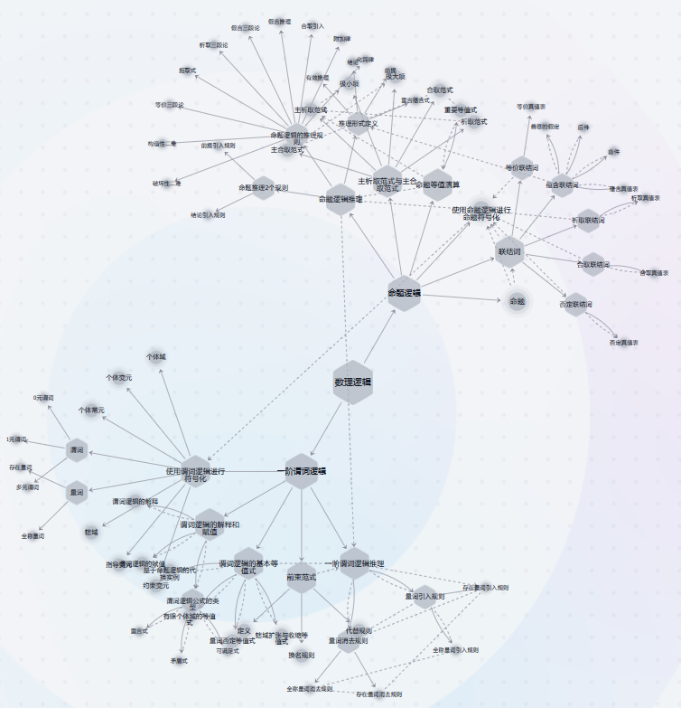
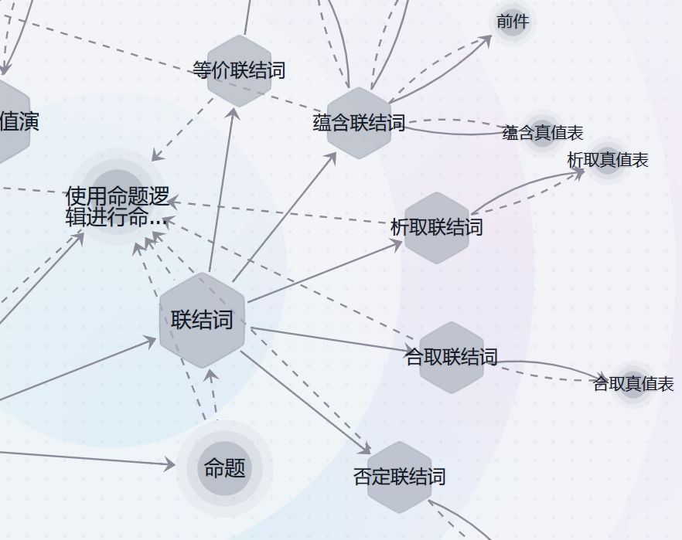
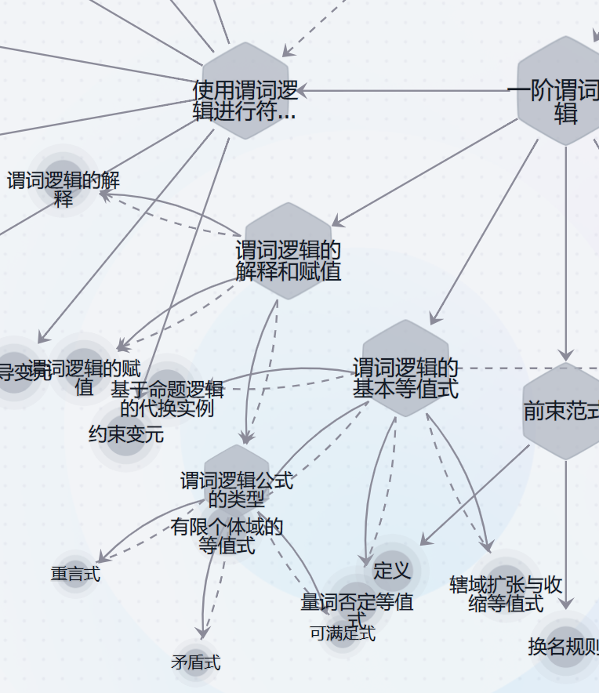
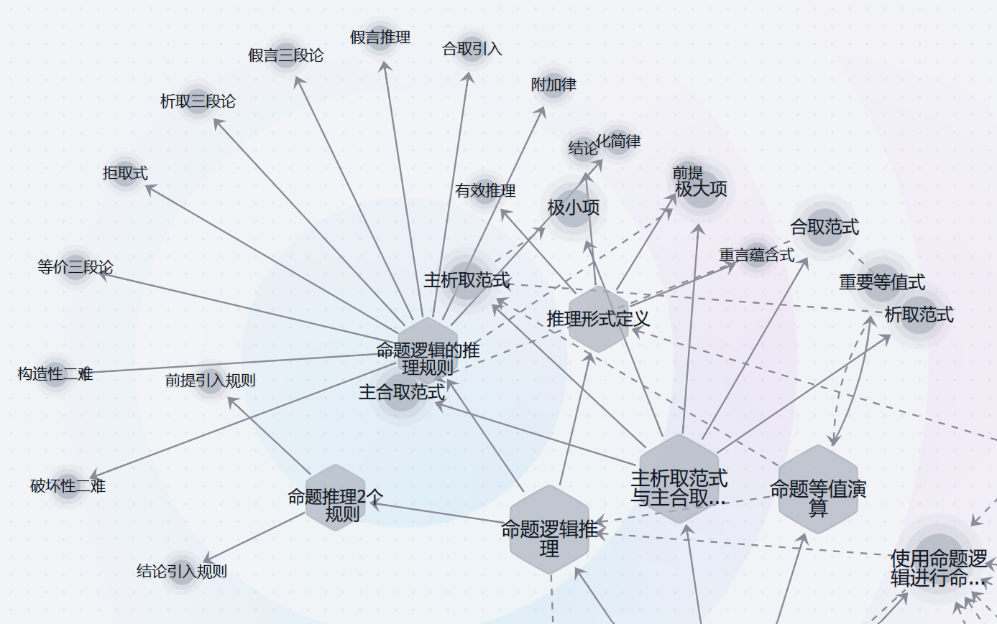
目标计划
01
检查离散数Ⅰ在超星学习通上的知识图谱是否完整
02
对知识图谱缺失内容进行补充、设置前后置关系
03
查阅能力图谱的相关知识点，学习并讨论如何构建能力图谱
04
运行LMstudio，讲解它的内容
90%
80%
$123,456,789
60%
70%
123,456,789
123,456,789
123,456,789

Slide 7
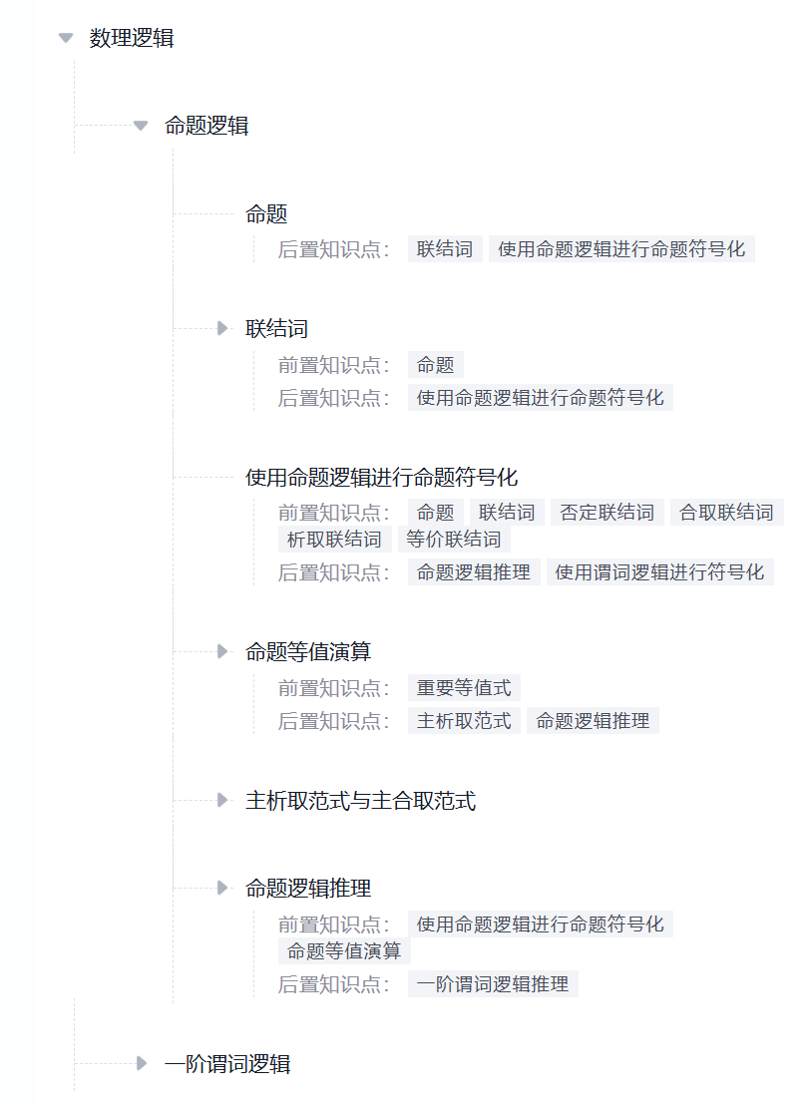
完成情况
01
检查学习图谱的完整性
通过检查超星学习通中的知识图谱，我们发现该应用中的知识点存在许多缺失，且知识点的前后顺序和包含关系存在一定的问题，这可能影响学习的连贯性和效果。具体而言，某些关键的概念和知识点没有被系统地列出，导致学习者可能在理解某些高级概念时缺乏必要的基础支持

Slide 8
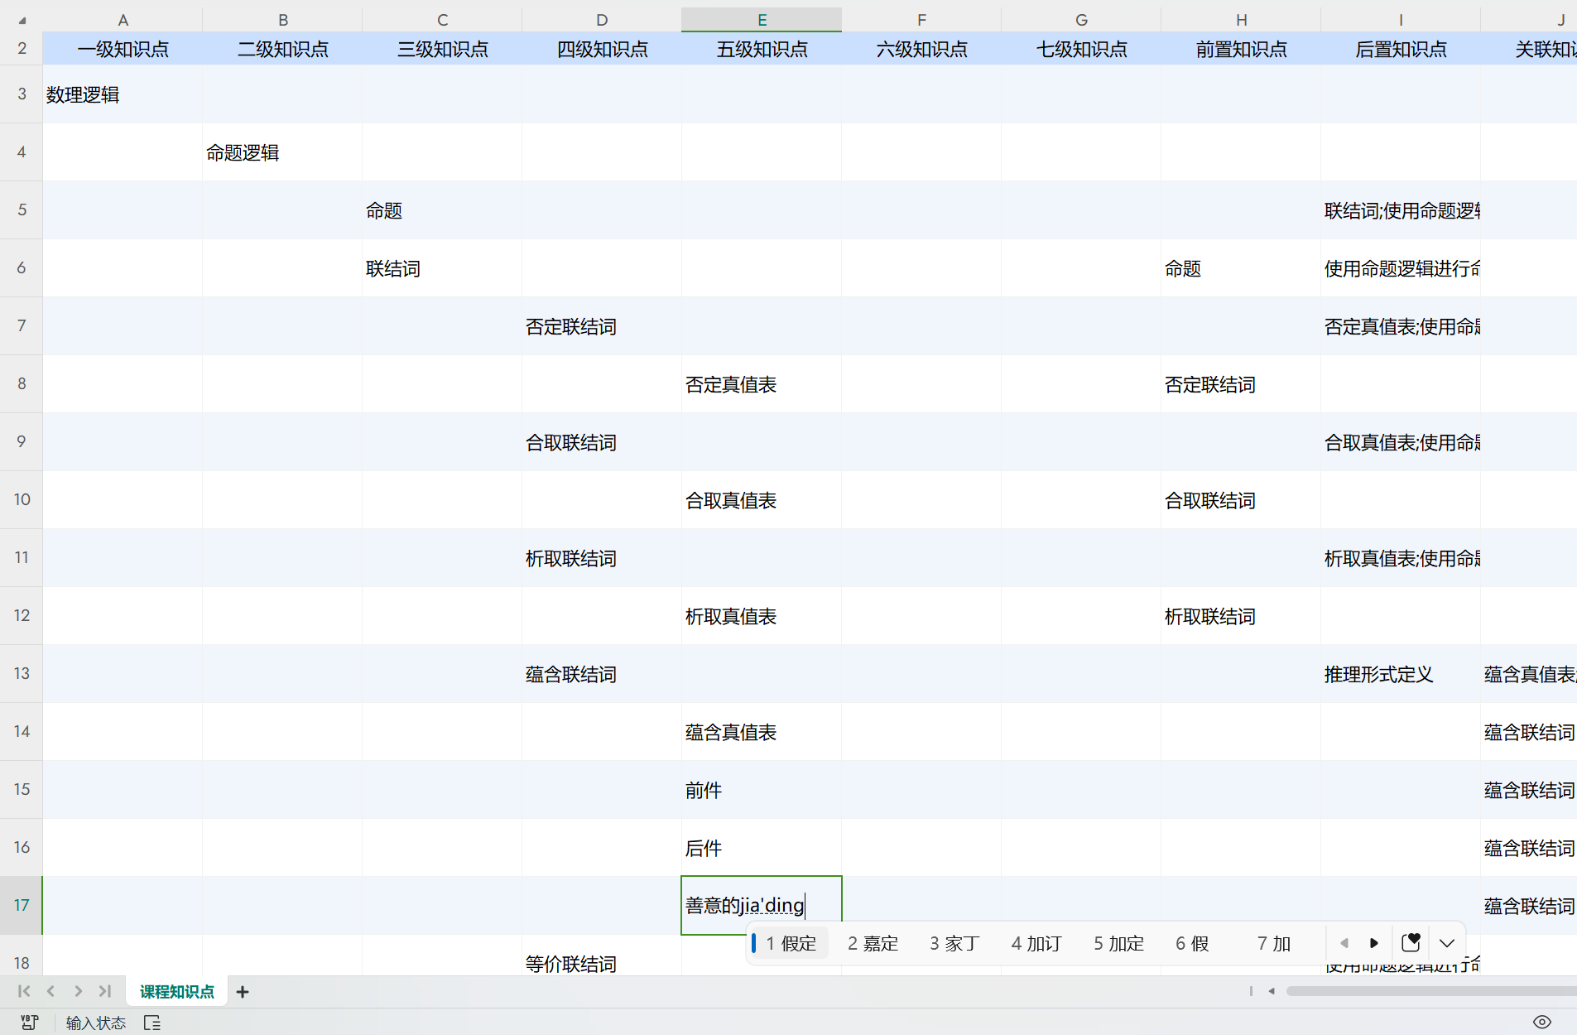
02
对知识图谱缺失内容进行补充
为解决知识图谱内容缺失的问题，我们查阅超星学习通资料中的PPT资料，并通过百度，CSDN，GitHub等方式查阅与离散数学相关的知识点，对数理逻辑，集合论，代数结构三大模块进行了较为完整的知识点提取。对知识图谱缺失的部分，我们使用Excel对其进行补充，确保每个模块下的知识点都能覆盖到基础到进阶的内容，特别是那些在原有图谱中未能涉及或排列顺序不合理的知识点。
补充完成后，我们将Excel表格导入到超星学习通系统中，确保新补充的知识点和原有内容能够有机结合，形成一个更为完整和系统的知识图谱。最终，通过这些调整和补充，知识图谱得到了进一步优化。

Slide 9
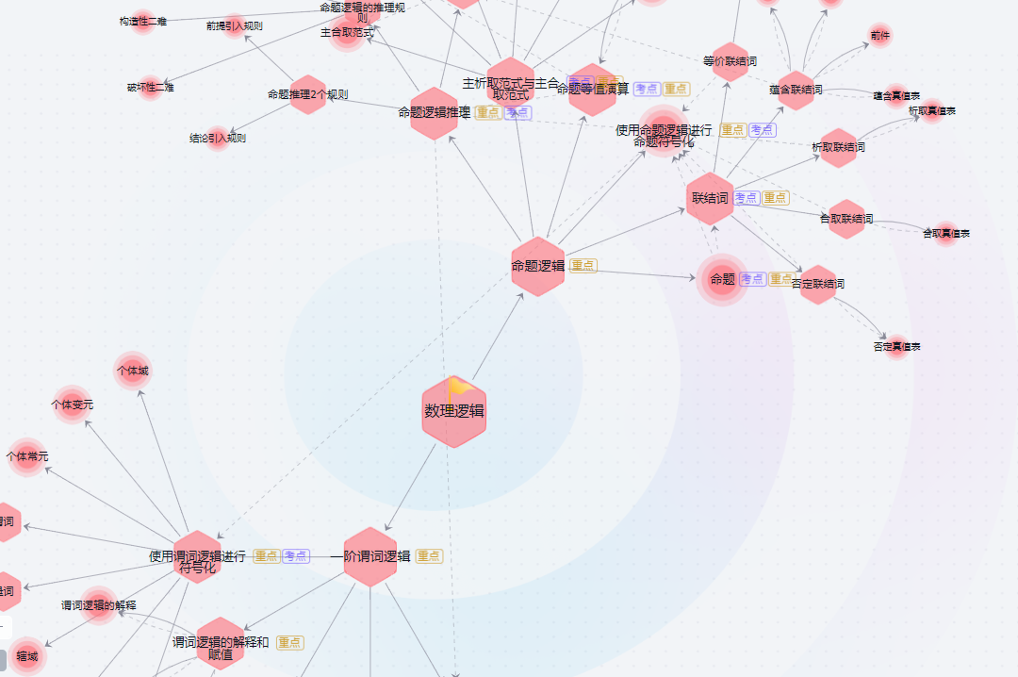
02
丰富和完善知识图谱
将知识图谱中的知识点与已有课程PPT中相关知识点和题目讲解视频进行关联，便于学生在学习过程中通过查看相关的知识点找到PPT和视频

Slide 10


03
查阅目标图谱
总结资料
目标图谱的作用：
整合教学资源：通过将课程目标与知识点、教学资源、教学活动和考核评价等要素进行关联，目标图谱有助于实现教学内容的全面整合。
实现精准教学：目标图谱支持教师根据学生的学习数据精准研判学情，并动态调整教学内容及方法，提升教学质量。
支持个性化学习：学生可以基于个性化需求生成学习路径，实现个性化自主学习。
教学评价：目标图谱还涉及到教学评价的多元化，通过大数据技术聚焦于学生学习过程中产生的各种数据，记录和反馈学生在知识、技能等方面的数据变化，并预测学生发展趋势。
教学实施策略：目标图谱可以帮助教师以立德树人目标为引领，精准确定教学的基本标准，并在教学过程中实现多维精准定位。
所找的东西能否在在学习通上使用
结合word文档

Slide 11
问题总结
已有问题总结
Summary

Slide 12

我的问题
所添加的知识图谱是否正确，关联关系是否正确？
LMstudio的模型下载之后能否使用

Slide 13
未知问题
问题1
问题2
缺少代数系统这一单元的PPT，在知识图谱中无法进行关联
是否需要添加相关关联试题
问题4
问题3
是否继续离散数学Ⅱ的知识图谱整理（缺少助教身份无法进行）
所找的东西能否在在学习通上使用

Slide 14
谢谢

